Slide 1
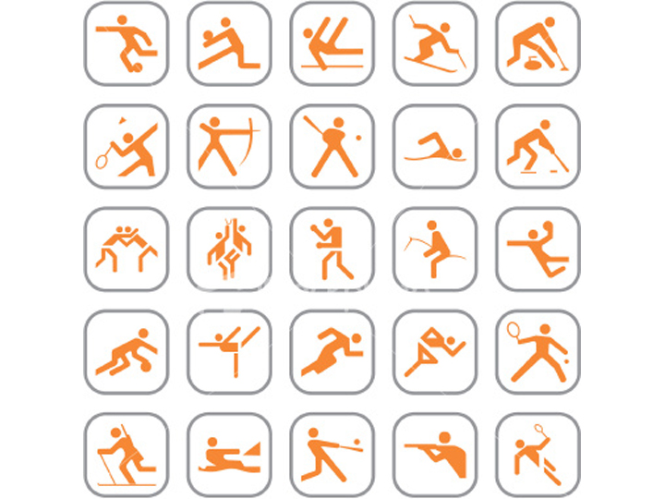
Техника безопасности на уроках физкультуры. Выполнена учителем физкультуры ГБОУ школы № 569 Невского района С-Петербурга Лоскутовым Константином Сергеевичем.

Slide 2
Содержание: 1. Общие требования безопасности. 2. Требования техники безопасности перед началом урока. 3. Требования техники безопасности во время урока. 4. Учащимся запрещается. 5. Требование техники безопасности во время игры с мячом. 6. Требования техники безопасности во время метания . 7. Требования техники безопасности во время бега. 8. Требования техники безопасности во время подвижных игр. 9. Требования техники безопасности во время эстафет. 10. Требования техники безопасности при несчастных случаях и экстремальных ситуациях. 11. Требования техники безопасности по окончании урока.

Slide 4
1. Общие требования техники безопасности. - к урокам физкультуры допускаются учащиеся, прошедшие инструктаж по технике безопасности. - к урокам физкультуры допускаются учащиеся, имеющие допуск врача. - учащиеся обязаны иметь на уроке спортивную форму и чистую спортивную обувь. -спортивная форма должна соответствовать температуре в спортивном зале.

Slide 6
2. Требования техники безопасности перед началом урока: - учащиеся переодеваются в специально отведенном месте – спортивной раздевалке; - в спортивной раздевалке запрещается открывать окна, вставать на скамейки, мусорить, грубо вести себя по отношению к другим учащимся; - ценные вещи не рекомендуется оставлять в спортивной раздевалке, их следует передать освобожденным от занятий учащимся или учителю; - учащийся должен снять с себя предметы представляющие опасность для других занимающихся (серьги, часы, браслеты, кольца); - убрать из карманов спортивной формы колющиеся и другие посторонние предметы; - мобильным телефоном можно пользоваться только с разрешения учителя; - учащийся должен иметь коротко остриженные ногти; - учащийся обязан выходить из раздевалки по первому требованию педагога;

Slide 8
3. Требования техники безопасности во время урока. - со звонком на урок учащиеся собираются на построение в спортивном зале. - на уроках учащиеся обязаны выполнять только те упражнения, которые разрешил выполнять учитель. - учащиеся обязаны вести себя корректно по отношению к другим учащимся. В случае возникновения конфликтной ситуации между учащимися немедленно обратиться к учителю. - во время самостоятельного выполнения упражнений учащиеся должны учитывать свой уровень физической подготовленности и состояние здоровья. - при обнаружении поломок спортивного оборудования немедленно сообщать об этом учителю. - в случае плохого самочувствия на уроке учащийся должен незамедлительно сообщить об этом учителю. Он также обязан проинформировать учителя о травме или плохом самочувствии, которые появились после урока.

Slide 10
4. Учащимся запрещается: - запрещается самостоятельно брать спортивный инвентарь, находящийся в спортивном зале и тренерской комнате; - запрещается выполнение любых упражнений на перекладине и шведских стенках без разрешения учителя; - запрещается виснуть на баскетбольных кольцах и крепеже баскетбольных щитов; - запрещается перемещать ворота без разрешения учителя; - запрещается висеть на воротах; - запрещается покидать место проведения занятий без разрешения учителя; - запрещается толкаться, ставить подножки в строю и движении; - жевать жевательную резинку на уроке; - запрещается пить холодную воду до и после урока.

Slide 13
5. Требование техники безопасности во время игры с мячом. - во время выполнения упражнения с мячами (теннисный, волейбольный, футбольный) учащийся обязан контролировать падение мяча, чтобы избежать умышленного травмирования других учащихся. - учащийся должен соизмерять силу броска мячом в игроков. Запрещается бросать мяч в голову играющим; вырывать мяч у игрока, первым овладевшим им; падать и ложиться на пол, уворачиваясь от мяча.

Slide 15
6. Требования техники безопасности во время метания мяча. - запрещается во время метания производить произвольные метания. - запрещается передавать мяч друг другу броском. - запрещается пересекать зону метания.

Slide 16
7. Требования техники безопасности во время бега. - во время бега на длинные дистанции учащийся должен смотреть вперед. - во время бега в колонне необходимо соблюдать достаточный интервал. - учащийся должен избегать столкновений. Запрещается : - при старте ставить учащимся подножки; - задерживать соперников руками; - толкать и обгонять бегущих впереди товарищей.

Slide 18
8. Требования безопасности во время подвижных игр. - учащийся должен смотреть в направлении своего движения. - учащийся должен исключить резкие остановки. Запрещается: - толкать в спину впереди бегущих.

Slide 20
9. Требования техники безопасности во время эстафет: - учащийся должен выполнять эстафету по своей дорожке; - после передачи эстафеты встать в конец своей команды. Запрещается: - начинать эстафеты без сигнала педагога; - во время эстафеты выходить из строя; - продолжать эстафету до того, как впереди стоящий игрок передал вам эстафету касанием руки; - садиться на пол или залезать на спортивное оборудование.

Slide 21
10. Требования безопасности при несчастных случаях и экстремальных ситуациях. - при получении травм или ухудшении самочувствия прекратить занятия и поставить в известность учителя. - с помощью учителя оказать травмированному первую медицинскую помощь, при необходимости вызвать «скорую помощь». - при возникновении пожара немедленно прекратить занятие и организованно покинуть место проведения занятия.

Slide 23
11. Требования безопасности по окончании занятий. - под руководством учителя убрать спортивный инвентарь в места его хранения. - организованно покинуть место проведения занятия. - переодеться в раздевалке, снять спортивный костюм и спортивную обувь. - вымыть руки с мылом.

Slide 26
Спасибо
за
внимание

